Slide 1


Bilişim Teknolojileri A.Ş.
Siber Güvenlik Endişeniz Olmasın…

Slide 2

BİZ KİMİZ?
Amacımız ülkemizin ürün geliştirme gayretinde olan yetenekli yazılımcıları ile birlikte yeni açılımlar yapmak, birlikte geliştirip birlikte satmak, ülkemizin yerli ve milli yazılım açığını kapatmak üzere birlikte hareket etmek, öncelikle bölgemizde ardında da dünya çapında bir marka oluşturmaktır.
ŞEFFAF I
ETİK

Slide 3


Yönetim Kurulu Başkanımız

Slide 4










Siber Güvenlik Endişeniz Olmasın…
ÜRÜNLERİMİZ

Slide 5




www.cyspot.com.tr

Slide 6


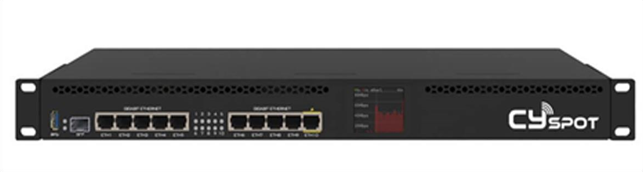

CySPOT Cloud Hotspot
CySPOT, kablolu ve kablosuz internet erişimini misafir ve müşterilerinize sunmanıza yardımcı olan bulut tabanlı bir hotspot ve firewall yazılımıdır. CySPOT’u kullanarak ziyaretçileriniz, müşterileriniz ve çalışanlarınızı yetkilendirebilirsiniz.

Slide 7
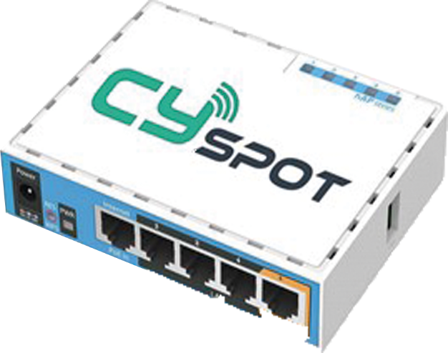
CySPOT Cloud Hotspot
Ağınıza ücretli veya ücretsiz erişim altyapısını kurabilir ve ağda yapılan tüm işlemleri kayıt altında alabilirsiniz. Ağa
bağlanıldığında
yetkilendirilmesini
karşılama
sağlayan
sayfası
CySPOT, TC
ile
Kimlik
kullanıcının
Numarası,
Telefon Numarası ya da Sosyal Medya Hesapları ile doğrulama
altyapısı sunmaktadır.

Slide 8



5651 Sayılı Kanun
5651 Sayılı Kanun gereği
Tutulması gereken kayıtlar kanuni zorunluluk süresi kadar bulut üzerinde tutulacak ve gerek duyulduğunda istenilen yerden kolayca erişilebilecektir.
Norton tarafından Haziran 2016’da yayınlanan Wi-Fi Risk raporuna göre Public Wi-Fi ağlarında kullanıcıların %22’sinin bankacılık uygulamalarını kullandığını, %56’sının sosyal medya hesaplarını ziyaret ettiğini, %38’inin fotoğraf veya video paylaştığını ve %58’inin ise email hesaplarına eriştiği belirlenmiştir.

Slide 9








Neden CySPOT?
Esneklik ve Verimlilik
Talebe göre kapasite artırımı ve azaltımı kolayca yapılabilir. Başarının hız ile ölçüldüğü bilgi çağında altyapınızın nasıl kullanıldığını, size özel yönetim paneli üzerinden tespit edebilirsiniz.
Hızlı Geri Dönüş
CySPOT ile firmaların kendi bünyelerinde maliyetli cihazlar kurmaları yerine ihtiyaç duydukları hotspot hizmetini, CySPOT Bulut Platformu üzerinden uygun maliyetli cihazlar ile sağlayarak, tüm yükü ve kontrolü bulut üzerinde bulunan sunuculardan yönetebilirsiniz. Böylece bakım, onarım ve yürütme maliyetlerini en aza indirebilirsiniz.
Erişim Kolaylığı
CySPOT, güçlü işlem ve depolama kaynaklarına internet üzerinden evrensel ölçekte erişebilmeyi sağlar. Yönetim ara yüzüne, lokasyondan bağımsız olarak dünyanın her yerinden ulaşmanıza olanak verir

Slide 10
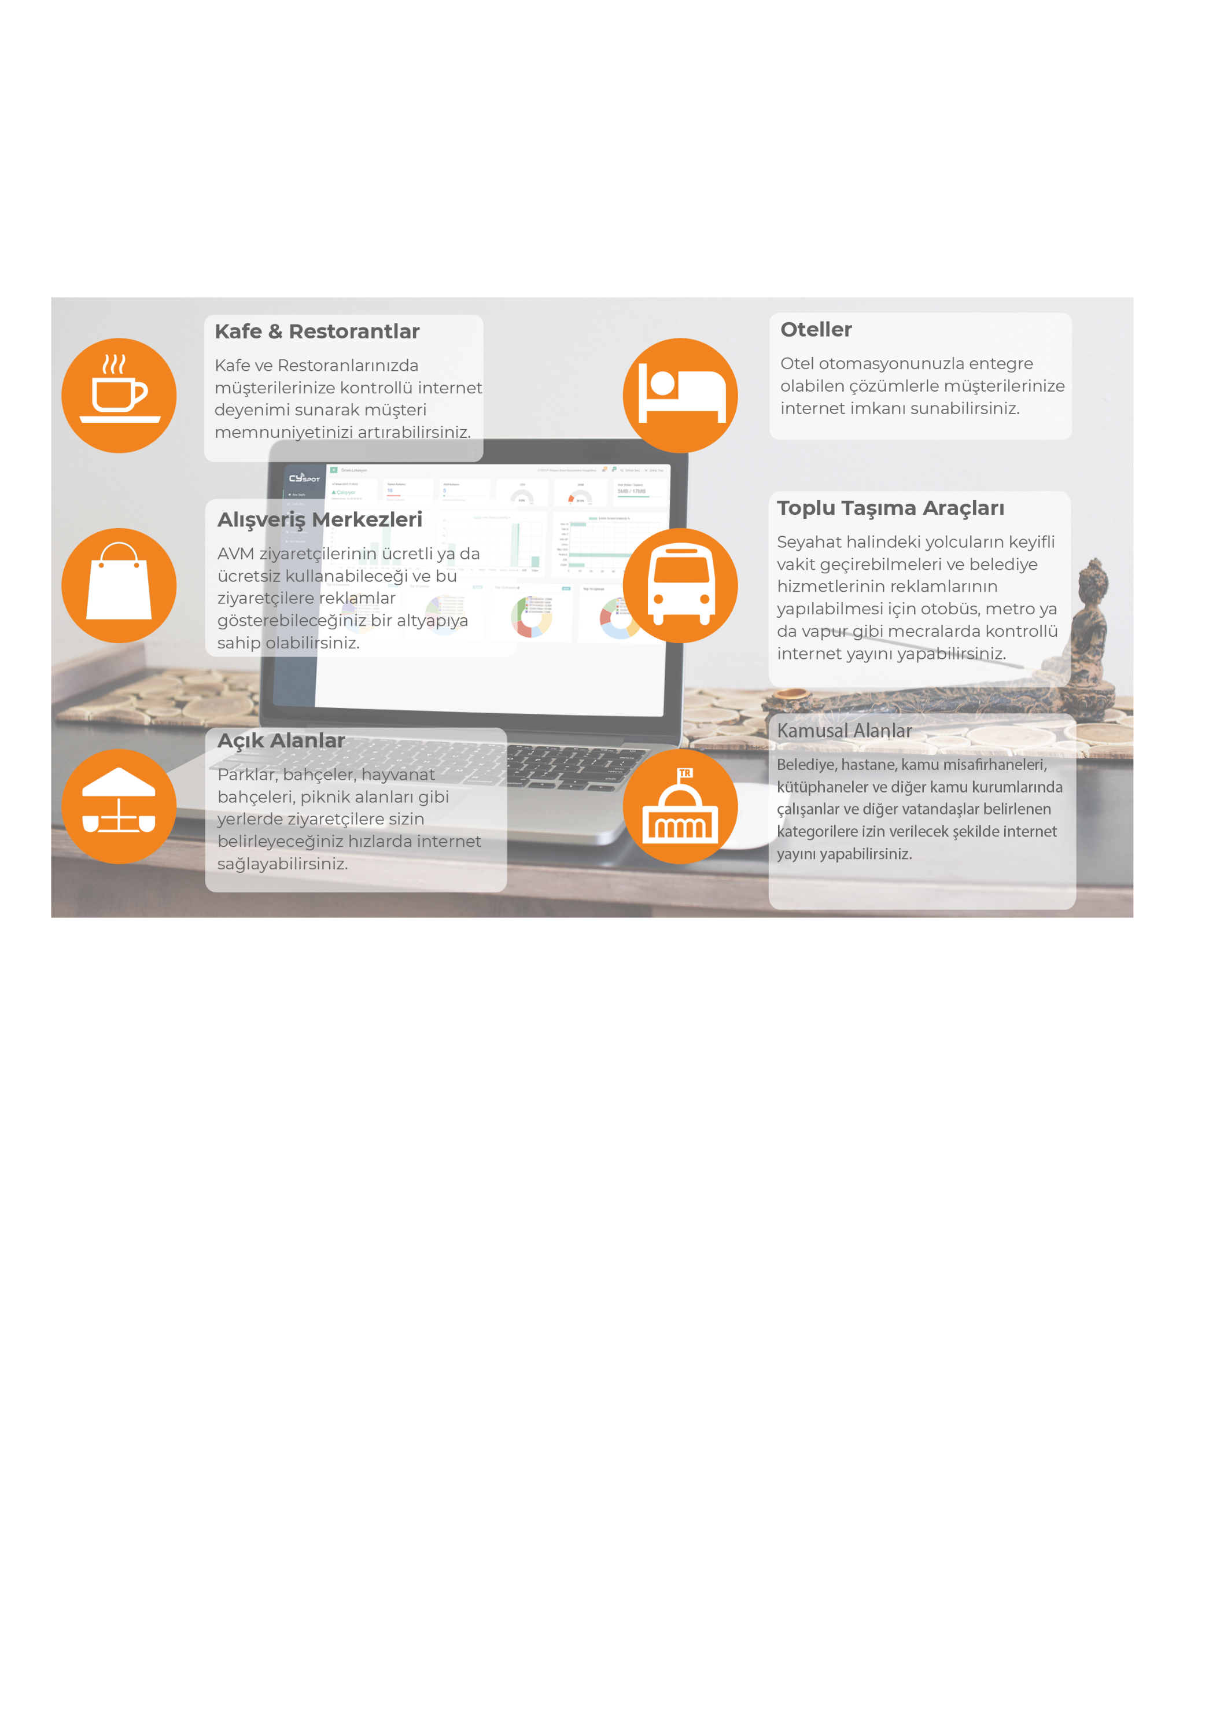


Bulut Wi-Fi’nin Avantajları
CySPOT Bulut Hotspot altyapısını tercih ederek düşük maliyet, arka planda güncelleme, sınırsız depolama ve kendiliğinden alınmış güvenlik önlemleri sayesinde sırtınızı koltuğunuza rahat yaslayabilirsiniz.

Slide 11

Z Kuşağı İçin CySPOT
Z kuşağı dünyaya gözünü açtığında pek çok teknolojik aracı gündelik hayatında kullanmaya başladı. Bu teknolojilerden en temeli ise ‘’İnternet Kullanımı’’
Türkiye’de her 5 gençten 3’ünün düzenli internet erişimi var
Günde ortalama 330 dakikasını internet kullanımına ayıran Z kuşağı bütçelerine en uygun operatörleri tercih etmek zorunda kalıyor. Yüksek maliyetli bu hizmetten yararlanmak istemeyenler ise ücretsiz bir şekilde sunulan hotspot noktalarından internet erişimini sağlıyor.

Slide 12




Park ve Bahçeler İçin CySPOT
Park ve bahçe gibi kamuya açık veya özel alanlarda CySPOT Hotspot hizmeti sunarak internete bağlanmak isteyen her kullanıcıya hitap edebilirsiniz.
Özel Anketler İçin Harika Bir Seçenek
Kitleye Özel Reklam
CySPOT ile ağınıza bağlanan seçmen potansiyeli olan kitleye özel anketler hazırlayıp gerçek geri dönüşler alabilirsiniz.
Ağınıza bağlanan kullanıcılara dilediğiniz reklamı gösterebilir ve en etkili şekilde sunabilirsiniz.

Slide 13







Neden Biz?
TC Kimlik Numarası, Sms, Sosyal Medya Hesapları ve E-Posta Adresi ile ağa dahil olma seçenekleri sunulmaktadır.
1
Hızlı ve kolay kurulum avantajı yanı sıra yönetim tarafında kullanıcı dostu ara yüz ile sistemi kolayca yönetebilirsiniz. Ağa dahil olan kullanıcılar arasından istenilen gruba belirli süre aralıklarında reklamlar gösterebilirsiniz.
Kullanıcıların bant genişliği
sınırlandırabilir, gidebilecekleri site ya
da site kategorilerini belirleyebilirsiniz.
7
2
İhtiyaç halinde, internet ağına dahil olan tüm cihazların bilgileri, kullanıcıların kayıtları ve bu kullanıcıların internet kullanım istatistikleri ile diğer kayıtlarının tamamının
ayrıntılı raporlarını görebilirsiniz.
Sizin için özelleştirilmiş karşılama ekranı, ziyaretçinin cihaz diline göre sayfa akışı, ağın kullanılması halinde kabul edilmesi gereken sözleşmenin belirlenmesi gibi konularda kişiye özel düzenlemelere sunabilirsiniz.
6
3
İstenildiği taktirde kullanıcılara süre/kota bazlı sınırlar koyabilirsiniz. Bu sınırların aşılması durumunda daha düşük hız limitli profile geçebilir ya da süre/kota artırımı için ödeme
sayfanıza yönlendirebilirsiniz.
Birden fazla internet aboneliği alarak kullanıcılarınıza kesintisiz internet sunabilirsiniz. Arıza ve diğer ihtiyaçlarınızda, tarafımızdan donanımsal veya yazılımsal destek alarak hızlı çözüme ulaşabilirsiniz.
5
4

Slide 14


Slide 15
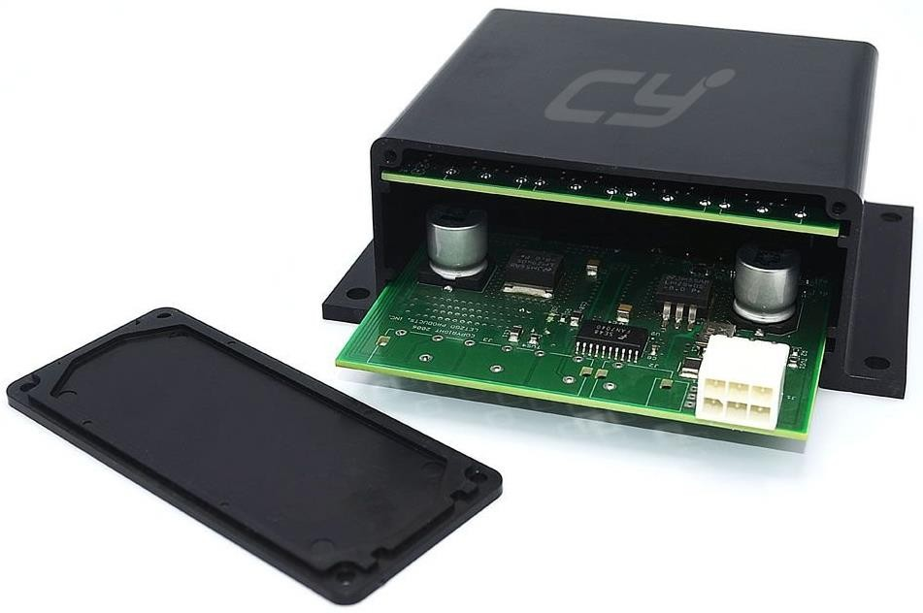



CySENSE Nedir?
CySENSE, sistem odaları, network odaları, veri merkezleri, soğuk hava depoları gibi sıcaklık, nem, duman, su baskın, hava kalitesi, kapı kilit gibi çeşitli sensörler aracılığıyla ilgili değerlerin kontrol edilebileceği alanlarda kullanılmak üzere tasarlanmıştır.

Slide 16








Neden CySENSE?
Son derece ideal boyutlara sahip CYSENSE sensörleri bilgisayar ağları üzerinden ip adresi ile haberleşme yapmakta olup enerjisini Poe Switch Portundan ya da harici güç kaynağından alabilmektedir.
Sisteme bağlı tüm CYSENSE Cihazları üzerinde toplanan bilgilerin tamamını anlık ve geçmişe yönelik olan tüm verileri kullanıcı dostu ara yüzümüzde görebilirsiniz. Bu arayüzün kurulacağı linux sunucu standart seviyede fiziksel ve sanal sunucular üzerinde çalışabilmektedir.
Tarafımızdan özel olarak geliştirilmiş donanım üzerinde çalışan CYSENSE yazılımında birçok konfigürasyon yapabilir, raporlar alabilir, alarmlar üretebilir ve çeşitli yetki seviyesinde personele sorumluluk alanınca yetki tanımlayabilirsiniz.

Slide 17
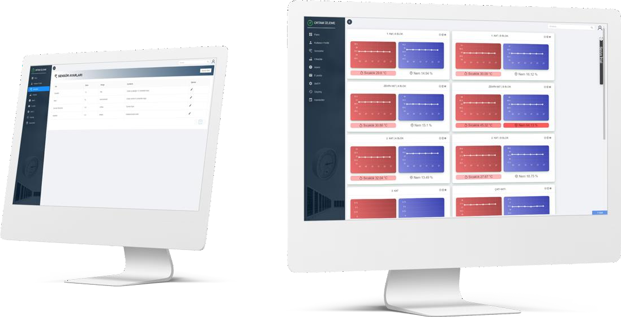

CySENSE üzerine; toplamda belli sayıda olmak üzere sıcaklık, nem, duman, su kaçak, hava
kalitesi, oksijen, karbonmonoksit ve kapı sensörü gibi sensörler dahil edilebilmektedir.

Slide 18

www.cydefender.com
Tüm Zararlı Yazılımlara Muhteşem Bir Çözüm

Slide 19






CyDEFENDER Nedir?
Dosyaların taranması,
aktif şüpheli
olarak dosyaları
aktif hale gelmeden önce silerek
Şüpheli gelmeden
dosyaları aktif hale önce
veya karantinaya alarak, bir
karantinaya
hesabın kötü amaçlı yazılımlar
alır yada sizin kararınız
tarafından istismar edilmesini
doğrultusunda siler.
önlemeye yardımcı olur.
Ayrıca, kötü niyetli saldırılar
CyDefender nasıl yüklendiklerine bakmaksızın arka planda kullanıcı hesaplarındaki tüm değiştirilmiş dosyaları aktif olarak tarar.
başlatmak ve spam göndermek
için kullanılan PHP, ASP, ASPX,
Python, JSP ve diğer birçok
uzantıya sahip komut dosyalarının yüklenmesini de önleyebilir.

Slide 20



CyDEFENDER Ne Yapar?
CyDEFENDER sunucularınızı düzenli aralıklarla tarayarak sunucunuzu güvende tutar.
Sunucu üzerinde bulunan veritabanlarını istismar edecek zararlı yazılımlardan korur.
Herhangi bir değişiklik olduğunda dosya ve dizinleri izler. Değişiklik anında sms ve e-posta ile anlık bilgilendirir.
Binlerce webshell ve zararlı exploitin taranarak, sunucu risklerin en aza indirgenmesini
sağlar.
CyDEFENDER sertifikalı uzmanlar tarafından test edilip onaylanmıştır.

Slide 21





Dolaşımdayken sunucunuza giren şüpheli dosyalar hakkında anında bildirimler alın.
Herhangi bir sunucunuza bulaşan Exploit'in ağınıza yayılmasını engeller.
CyDEFENDER sunucu üzerinde bulunan veritabanlarını istismar edecek zararlı yazılımlardan korur.

Slide 22




Web Shell ve diğer zararlı yazılımlar, sunucunuzu ele geçirebilir. CyDEFENDER ile güvende kalın.
CyDEFENDER şüpheli dosyaları şifrelenmiş dahi olsa tespit eder.
CyDEFENDER binlerce Web Shell ve zararlı Exploit'in taranmasını sağlayarak, güvenliğinizi en üst seviyeye çıkarır.

Slide 23






Desteklenen Platformlar

Slide 24

www.cynetconfig.com
Ağ Cihazları Ayar Yönetim Yazılımı

Slide 25

CyNetConfig Nedir?
Kurumlar ağ ve güvenlik sistemlerindeki cihazları yedekleme ve yapılandırma için çeşitli yazılımlar kullanmaktadır.
Ancak bu çözümlerin büyük çoğunluğu firewall, router, switch ve load balancer gibi networkü oluşturan temel cihazları aynı anda desteklemezler. Bu durum her cihaz için farklı bir yönetim paneli ve bütünlükten uzak bir süreç yönetimi ortaya çıkartır.
Günümüzde kurumların ayar kayıtlarının yönetimi ve ihtiyaç anında bu kayıtlara güvenli ve hızlı bir şekilde ulaşabilmek kritik öneme sahiptir. Aksi durumda ağ kesintileri ve uyumluluk hatalarından kaynaklı sekteye uğramış iş süreçleri, firmalar için maddi zararlara ve prestij kaybına neden olabilir.
İşte bu ihtiyacı marka bağımsız ve merkezi olarak çözen ürün CyNetConfig’dir.

Slide 26




CyNetConfig Ne Yapar?
Farklı marka modeldeki ağ cihazları için merkezi ayar yönetimi
Ayarların yedeklenmesi ve kriz anında yedekten geri dönülmesi
Kullanıcı yetki ve erişim denetimi
Doğrudan uç birim erişimi

Slide 27

Kolay Geri Yükleme
Herhangi bir ihtiyaç durumda daha önceki ayar kayıtlarınızı tek bir tuşla kolayca cihazlarınıza geri yükleyebilirsiniz.
OtomatikYedekleme
Gelişmiş operasyon zamanlayıcısı ile network cihazlarınızın konfigürasyon ve backup kayıtlarını aylık, haftalık, günlük ve saatlik olarak otomatik yedekleyin.

Slide 28

İzleme Arayüzü
CyNetConfig, ağ altyapınızdaki tüm cihazların erişilebilirlik durumunu, ayar yedeklerini, envanter bilgi kayıtlarını ve tüm bu süreçleri istatistiki bilgiler ile görüntülemenizi sağlar.

Slide 29
Kolay Yönetim
CyNetConfig, kullanıcı dostu web ara yüzü ile ağ
cihazlarının ayar yedekleme süreçlerini kolaylaştırır.
Aynı anda birçok ağ cihazınıza ayar yükleyerek
zaman kaybının önüne geçer.
Versiyonlama özelliği ile önceki ayarlarınıza geri
dönmenizi sağlar.

Slide 30
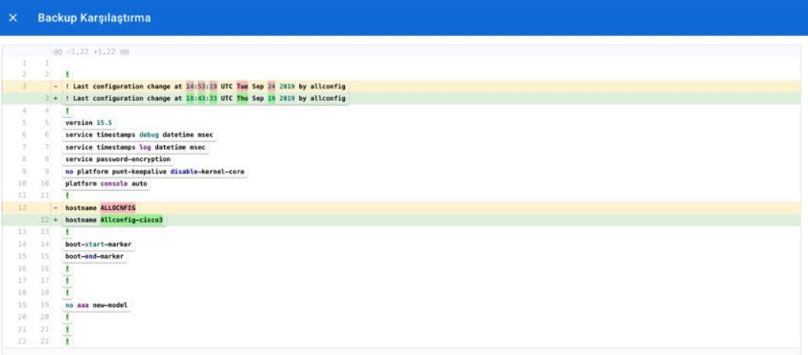
Ayar Karşılaştırması

Slide 31
Doğrudan Uç Birim Erişimi
Cihazınıza oluşturmuş olduğunuz cihaz kullanıcı bilgileri ile doğrudan uç birim açabilirsiniz.
Kimin hangi cihaza erişebileceğini de kısıtlayabilirsiniz.

Slide 32









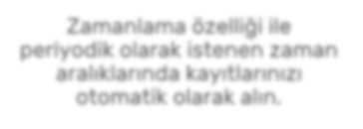

Dışa Aktarım
Yedeklerinizi dışa aktarım özelliği ile farklı bir konumdaki sunucuya aktarın.
Zamanlama özelliği ile periyodik olarak istenen zaman aralıklarında kayıtlarınızı otomatik olarak alın.

Slide 33
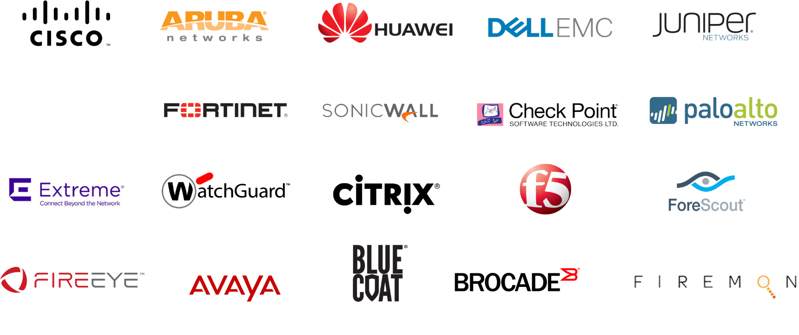
Desteklenen Platformlar

Slide 35



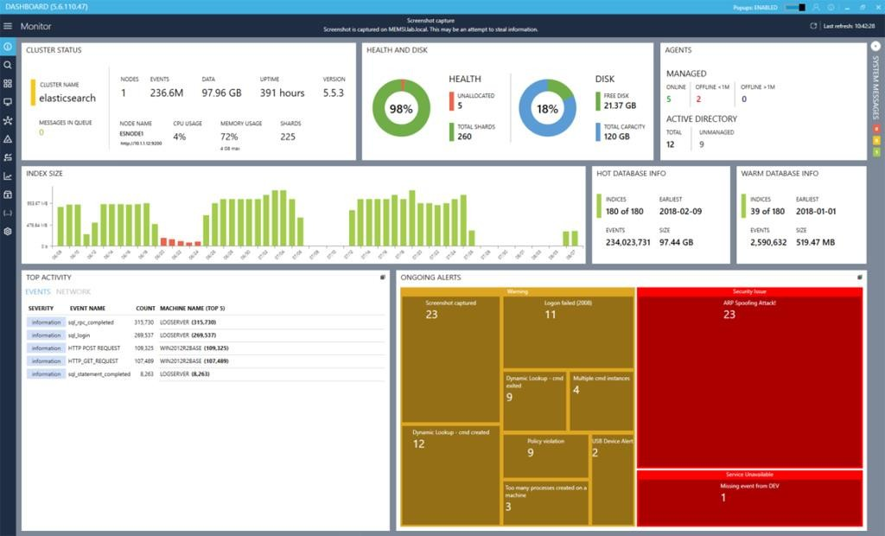

CyThreat SIEM NEDİR?
CyThreat SIEM, kurumunuzdaki dizüstü, masaüstü, sunucuların (Windows, Unix, Linux vb.), ağ cihazlarının, uygulama sunucularının, güvenlik duvarlarının ve diğer tüm sistemler tarafından oluşturulan günlük kayıtlarını merkezi olarak toplayabilmenizi ve bu kayıtlardan gerçek zamanlı uyarı alabilmenizi sağlayan bir kayıt yönetim ve uyarı (SIEM) ürünüdür.
CyThreat SIEM bir SIEM ürünün tüm fonksiyonlarını içerdiği gibi, kurumunuzda bulunan SIEM ürününün etkinliğini arttırmak için de kullanılabilir.

Slide 36






NEDEN CyThreat SIEM?
Güvenlik Denetimlerine Kolay Uyum
ISO 27001, PCI, SOX, COBIT ve benzeri güvenlik standart ve prosedürleri tarafından gereksinim duyulan kontrol maddelerinin
Özelleştirilebilir Dashboardlar
CYThreat SIEM birçok hazır dashboard ile gelir
karşılanmasına yardımcı olur.
ancak kullanıcıların kendi dashboardlarını hazırlamaları ve kurum içinde paylaşmaları mümkündür.
Adli Soruşturmalarda Hızlı Dönüş
Kurum bilgisayarlarınızda gerçekleşen bir olayın yakın zamandaki bir adli inceleme ile ilgili olduğu gerekçesiyle savcılık veya ilgili makamlardan gelecek bir talebe yanıt vermek kurumsal kimliğinizin korunması için önem arzeder.
Ticari Değerlerinizin Korunması
Elinizde bulunan hassas bilgiler, hasta kayıtları, personel özlük bilgileri, müşteriye ait
doküman ve kayıtlar, ticari önem arz eden bilgi ve dokümanların başka kurum ve kişilerle paylaşılmasını önceden tespit etmek ve/veya
Proaktif Müdahale
Güvenlik ihlalleri anında oluşmaz. Olayın gerçekleşmesinden önce oluşan olayların analizi ile bu tür durumlar önceden tespit edilebilir. Örneğin işten ayrılacak bir personel öncesinde dosyalarını yedekler, sıkıştırır, bulut veya USB depolama aygıtlarına kopyalar. Infraksope ile bu tür olayları önceden tespit edebilirsiniz.
bu tür olaylara karşı koruyucu önlem
alabilmeniz için gerekli yöntemlerin
geliştirilmesine olanak sağlamak.

Slide 37

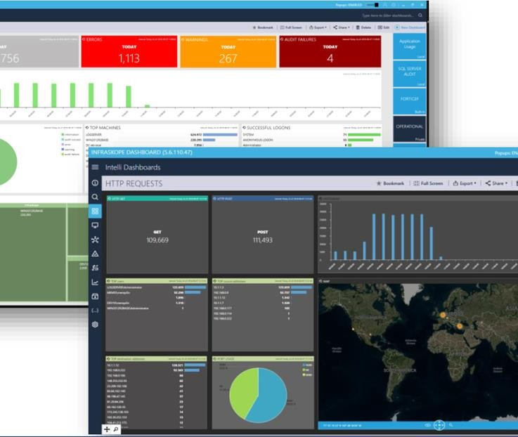


Kısa sürede kurulur ve kullanıma hazır hale gelir
Sentetik (Kayıt altına alınmayan) olayların tespiti
Sadece işletim sistemi tarafından raporlanan olayları değil, mikro-ajanı ile güvenlik ihlali teşkil edebilecek olayları da tespit eder: Örneğin USB cihazlara kopyalanan dosyalar, sistem yöneticilerinin kullanıcı bilgisayarlarına erişim kayıtları ve benzeri bir çok olay işletim sistemi tarafından kayıt altına alınmaz. CyThreat
SIEM Agent bu ve benzeri bir çok olayı takip eder ve kayıt altına alır.
CyThreat SIEM kurulumu bir kaç saat içinde tamamlanır. Ajanların kullanıcı ve sunucu sistemlere dağıtımı Active Directory veya bu iş için kullanılan bir yazılım ile sessiz olarak gerçekleştirilir. Sonuç olarak ertesi gün bilgi toplamaya başlamış olursunuz.
Sunucu parkınızdaki sistemler ile kolay entegrasyon
Sadece işletim sistemi tarafından raporlanan olayları değil, mikro-ajanı ile güvenlik ihlali teşkil edebilecek olayları da tespit eder: Örneğin USB cihazlara kopyalanan dosyalar, sistem yöneticilerinin kullanıcı bilgisayarlarına erişim kayıtları ve benzeri bir çok olay işletim sistemi tarafından kayıt altına alınmaz. CyThreat
SIEM Agent bu ve benzeri bir çok olayı takip eder ve kayıt altına alır.
Hazır uyarı kuralları ile hızlı sonuç alırsınız
Kurumsal yazılım ve donanım envanteri
CyThreat SIEM Server, 2005 yılından itibaren birçok kurum ve firmada kullanılmaktadır.
Her CyThreat SIEM kurulumunda bu tecrübelerden elde edilen iyileştirmeler ürüne dahil edilir. Bu çevrim sayesinde güncel tehditleri, uyarıları ve raporları anında kullanmaya başlarsınız.
CyThreat SIEM ajanları tarafından toplanan detaylı yazılım ve donanım envanteri sayesinde kurumunuzdaki tüm yazılımlar ve donanımlar hakkında bilgi sahibi olabilir, donanım ve yazılım güncellemelerinizi bu bilgilere dayanarak planlayabilirsiniz.

Slide 38







Ürün Özellikleri
Kritik olaylar gerçekleştiğinde değişik yöntemlerle (SMS, email, uygulama çalıştırma, görsel) sistem yöneticisinin haberdar edilmesi.
Farklı olaylar arasında ilişkilendirme yapabilme (correlation).
Kullanıcı bilgisayarlarınızda meydana gelebilecek arızaların (disk bozulması) önceden bildirilmesi.

Slide 39

Kollektörler ile İzlenebilen Olaylara Örnekler
Gönderilen/alınan epostaların kayıtları,
Güvenlik duvarları ve aktif ağ cihazlarının erişim kayıtları,
Kritik uygulamaların erişim ve operasyonel kayıtlarının toplanması (SAP, SQL Server, Oracle, Exchange Server, vb.),
Web/FTP/SMTP ve benzeri Internet servis sunucu kayıtlarının toplanması,
Collector Framework tarafından desteklenen kaynaklar aşağıda listelenmiştir:
EventLog,
Text file tabanlı loglar (W3C, IIS, LOG, CSV, TXT, TSV, v.s.),
Syslog (UDP ve TCP),
OPSEC LEA (Checkpoint),
Database (MSSQL, ORACLE, MYSQL, ODBC ile diğerleri),
Özel sistemler (ürüne bağlı özel log toplama yöntemi)

Slide 40

Agent ile Tespit Edilebilen Olaylara Örnekler
Sistem yöneticilerinin makinalara (haber vermeden) erişimlerinin takibi,
Hacker uygulamalarının kullanımı (Wireshark, Cain&Abel, Nessus vb.),
Donanımsal keylogger cihazlarının tespiti,
Network dinleme olaylarının tespiti,
Paylaşıma açılan dizinlerin takibi,
En çok ağ trafiği yaratan makinaların tespiti,
Kullanıcı bilgisayarlarına yapılan saldırılar (şifre kırma vb.),
İleri şifre kırma tekniklerinin tespiti (KONBOOT, ERDCommander vb.),
Kullanıcı bilgisayarlarına takılan her türlü cihazın tespiti,

Slide 42
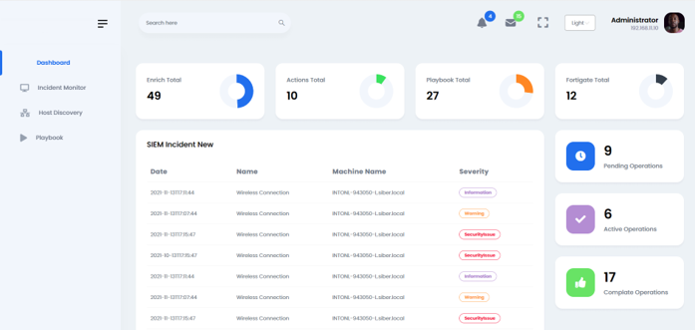




Neden CyThreat SOAR?
CyThreat SOAR’ın üç ana bileşeni vardır:
Güvenlik düzenlemesi
Güvenlik otomasyonu
Güvenlik yanıtı.
SIEM Aksiyon Değer Katar

Slide 43

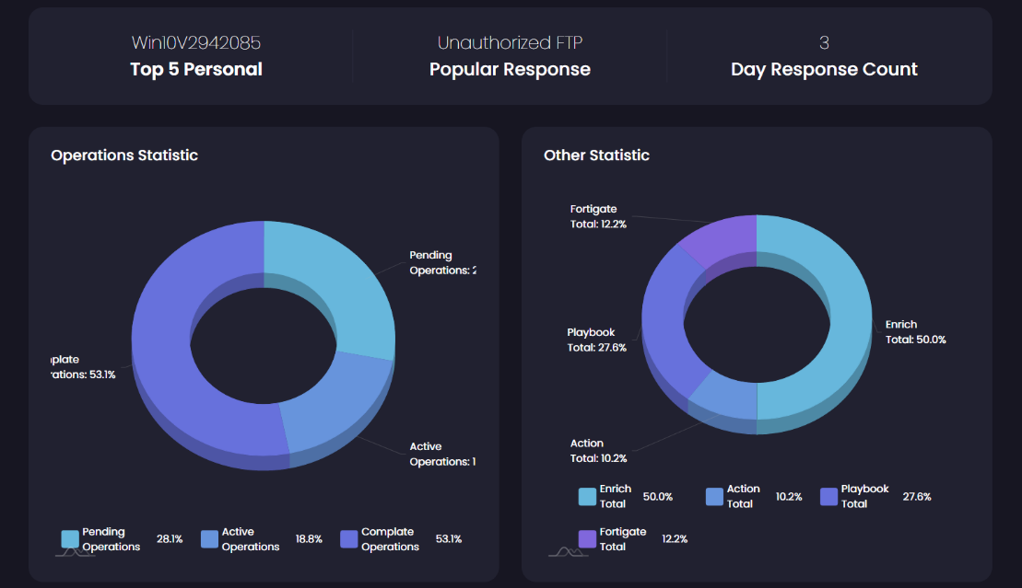
CyThreat SOAR ile Güvenlik Operasyonlarını Tek Bir Platformdan Yönetin
Gelecekteki Servetinizi Kontrol Edin
SOAR platformu, güvenlik operasyonunun iyileştirilmesine yardımcı olmalıdır. Bunlar:
SIEM ENTEGRASYONU
Kolay kurulum
Hedef odaklı

Slide 45



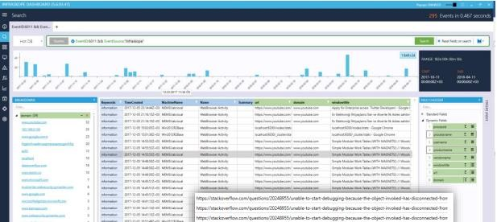
CyThreat APP TRACKER NEDİR?
Kullanıcı ve sunucu sistemlerinde hangi kullanıcının hangi uygulamayı ne kadar süre ile aktif olarak kullandığını kayıt altına alır.

Slide 46




CyThreat APP TRACKER
Üç temel soruya yanıt vermek için tasarlanmıştır:
“Aktif” uygulama kullanım metrikleri,
Kurumsal güvenlik duvarı kullanılmadan internet kullanımı,
Verimlilik.

Slide 47







Uygulamaları Verimli Kullanıyor Musunu
z?
Microsoft Office, VMWare, Petrel, AutoCAD, Adobe, vb. birçok uygulama kullanıcılar tarafından talep edilmekte ve ilgili firmalar ciddi lisans ücretleri ödenmektedir.
Peki bu uygulamalar gerçekten verimli bir şekilde kullanılıyor mu? AppTracker bu soruya kolayca yanıt verebilmeniz için gerekli kayıtları elde etmenizi sağlar.

Slide 48

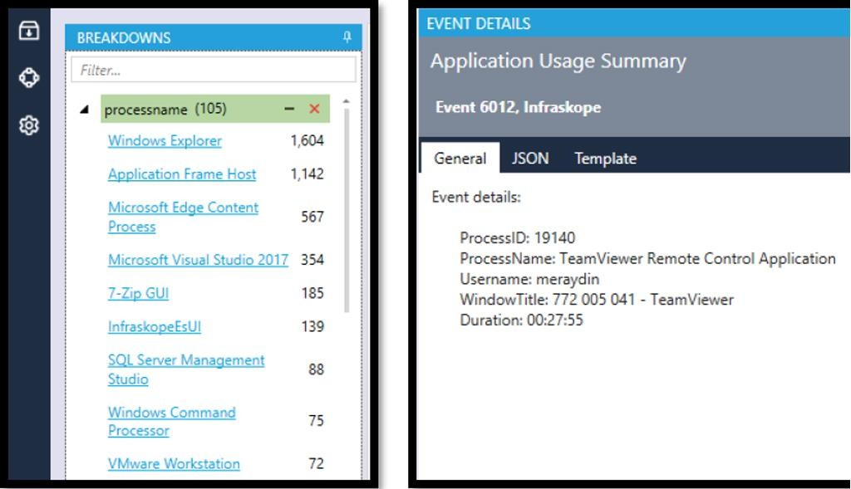


CyThreat APP TRACKER
Özet Kullanım:
Kullanıcı bilgisayarını kilitlediğinde veya
oturumunu kapattığında o ana kadar
kullanılan uygulamalar için özet kayıtlar oluşturulur.
Bu bilgiler kişinin verimliğini ve aynı zamanda hangi uygulamanın ne kadar gerekli olduğu konusunda raporlar çıkartabilmenizi sağlar.
Detay Kullanım:
CyThreat APP TRACKER belirli bir uygulamanın aktif olarak ne kadar kullanıldığını ölçer. Görev çubuğuna küçültülen bir uygulamayı kullanılıyor olarak göstermez. Böylece gerçek kullanım süresini bulmanıza yardımcı olur.

Slide 49


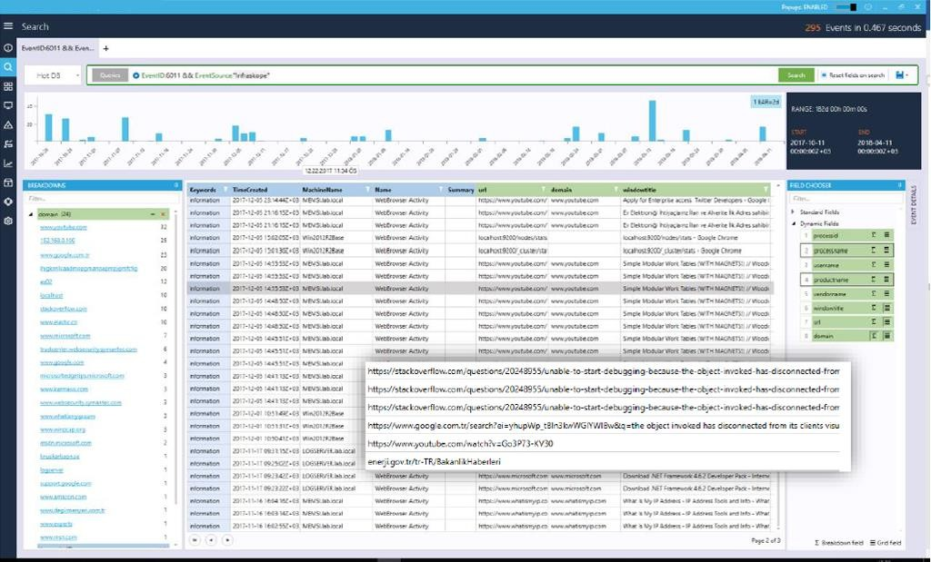
CyThreat APP TRACKER
Kurumsal güvenlik duvarı kullanmadan yapılan Internet ziyaretleri
Cep telefonu ve kablosuz ağlar kullanımının kolaylığı bazı kullanıcıların güvenlik duvarını kullanmadan istedikleri sitelere ziyaretini ve kısıtlamalardan etkilenmemelerini sağlamaktadır.
Cep telefonunuzu USB, Bluetooth veya kablosuz olarak erişim noktasına çevirdikten sonra
yapılan işlemler kayıt altına alınamamaktadır.
CyThreat App Tracker bu senaryoları da adreslemekte ve yapılan bağlantıları kayıt altına almaktadır.

Slide 50

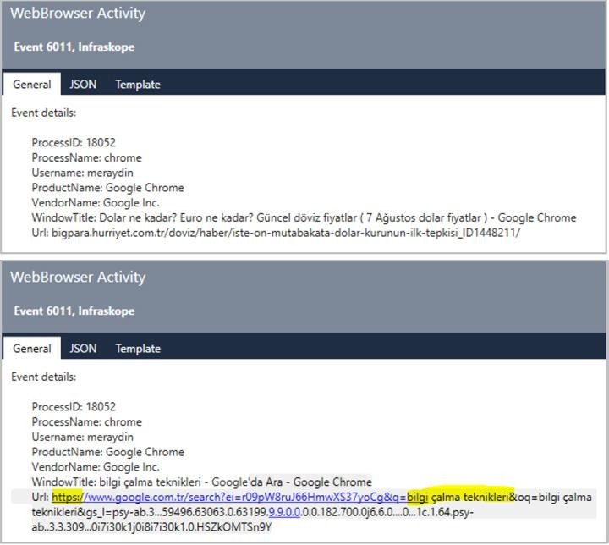
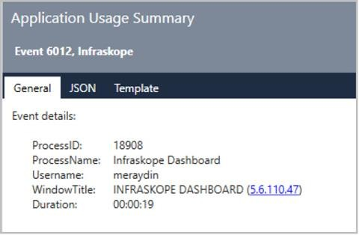
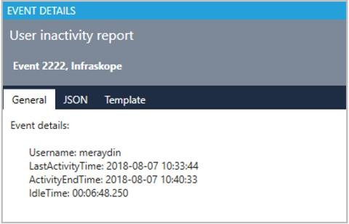
CyThreat AppTracker ile Tespit Edilen Olaylar
Güvenlik duvarını kullanmadan (cep telefonu, kurumsal olmayan bir kablosuz erişim noktası vb.) yapılan internet bağlantı (http/https) adreslerinin takibi
Uygulama kullanımı ve sürelerinin takibi
Bilgisayarın ne kadar süre
kullanılmadığının (inactivity) takibi

Slide 52

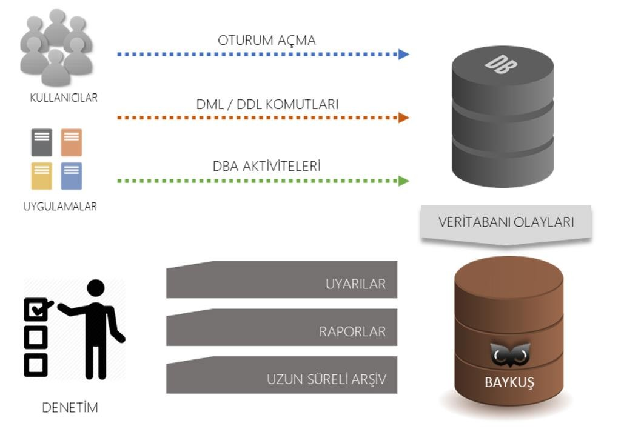
CyThreat DATASKOPE
Bir ‘’Veritabanı Olay Kontrolü ve Erişim İzleme’’ ürünüdür.
Database Audit ürününün temel işlevi kritik veritabanı sistemlerine yapılan erişimlerin ve değişikliklerin beklenen, planlı ve istenen şekilde olduğundan emin olmaktır.
Tüm bu işlemleri veritabanında denetim özelliğini
açmadan yapabilirsiniz.

Slide 53






CyThreat DATASKOPE Ne Yapar?
Oturum Açma
Veritabanına yapılan başarılı ve başarısız oturum açma işlemlerini takip etmenizi sağlar.
Veri içerik değişimi
SELECT, UPDATE, DELETE, EXEC, vb.
komutların takibini
sağlar.
Erişimlerin Takibi
Hassas verilere kimin eriştiğinin takibini sağlar.
Sınıflandırılmış Denetim
Kullanıcı, veritabanı, tablo, komut bazında işlemlerin kimler tarafından görüntülenebileceğine karar vermenizi sağlar.
Raporlama
ISO27001, COBIT, PCI,
SOX gibi standartlara uygun raporlar almanızı sağlar.
Database
Administrator Denetimi
Kullanıcı yaratma, silme vb. işlemlerin takip eder ve aksiyon almanızı sağlar.

Slide 54







Desteklenen Veritabanları ve İşletim Sistemleri
SQL Server 2008 R2 ve üstü
Oracle 11g ve üstü (ExaData/TeraData dahil)
ElasticSearch 5 ve üstü
MySQL (2019 Q1)
PostgreSQL (2019 Q1)
Hadoop (2019 Q1)
DB/2 (2019 Q1)
Windows 2008 R2+
RedHat EL5, EL6, EL7
Oracle Linux EL6, EL7
SUSE Enterprise Linux
Solaris 11+

Slide 56





CyThreat SCREEN RECORDER'IN ÜRÜN ÖZELLİKLERİ
CyTHREAT SCREEN
RECORDER, en basit anlamıyla her bir bilgisayar/sunucuların içine yerleştirilmiş bir güvenlik kamerasına benzetilebilir.
Bilgisayarlarınızda ve sunucularınızda yapılan her hareketi video formatında kayıt altına alır.
11
Gerçek zamanlı veya geriye dönük olarak izlemenize olanak sağlar.

Slide 57

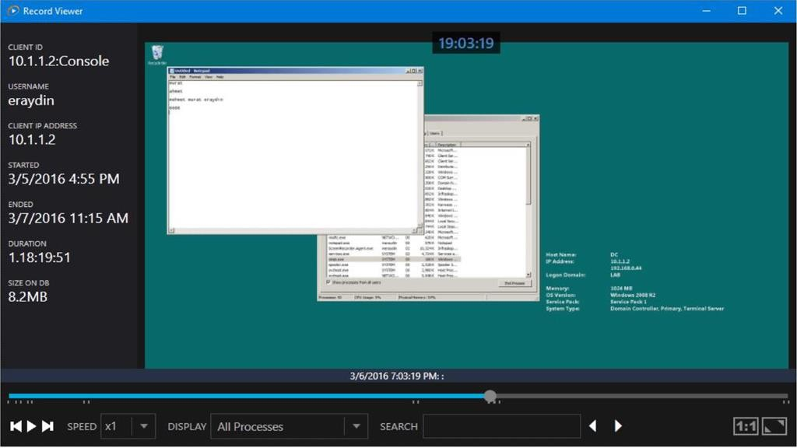
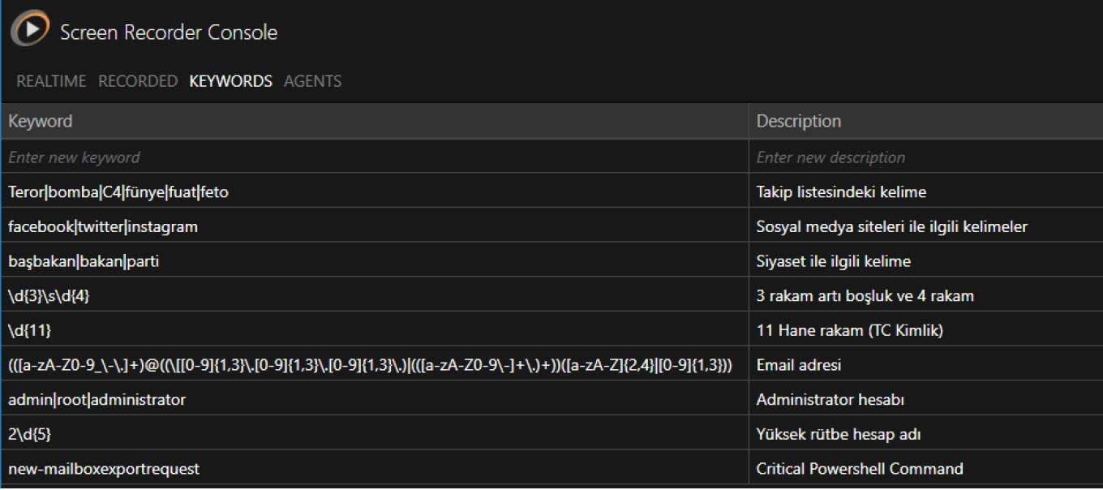
CyTHREAT SCREEN RECORDER'IN ÜRÜN ÖZELLİKLERİ
Özellikleri:
Kritik bilgi içeren sistemlerin yerel ve uzak bağlantı oturumlarının görsel olarak kaydedilmesi,
Kritik bilgilere erişebilen kullanıcıların hangi makinaya oturum açarsa açsın kayıt altına alınması,
Önceden tanımlı kritik kelimeler veya kalıplar (e-posta, TC Kimlik
No vb.) geçtiğinde uyarı oluşturma,
Kritik kelimelerin geçtiği oturumları arayabilme,
Tek bir oturum içinde kritik kelime geçen anın bulunabilmesi,
Oturumları 32 kata kadar hızlı oynatabilme.

Slide 58


Slide 59


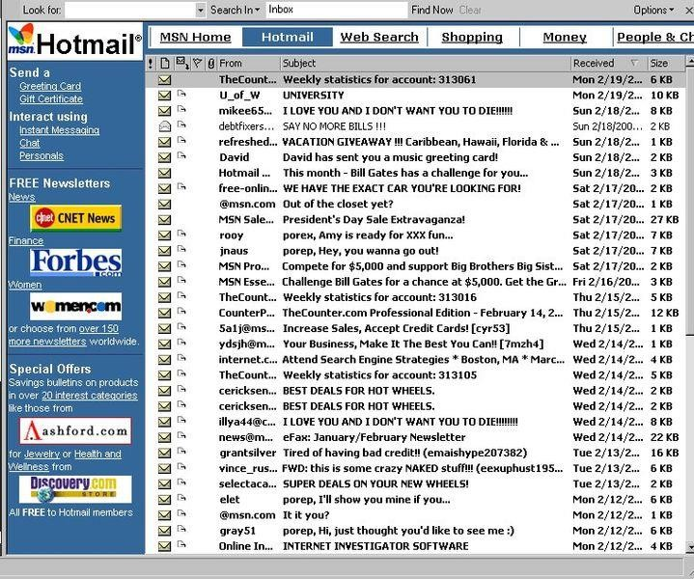


E-MAIL 1.0
S on 30 Yılın Hikayesi
CyMAIL, özellikle uzun süredir Türkiye e-posta pazarında bulunan yabancı servis sağlayıcılar ile birlikte, yerli sağlayıcıların da sunduğu özelliklerin fazlasını sunmaktadır.
Bu döneme kısaca E-Mail 1.0 diyoruz.

Slide 60
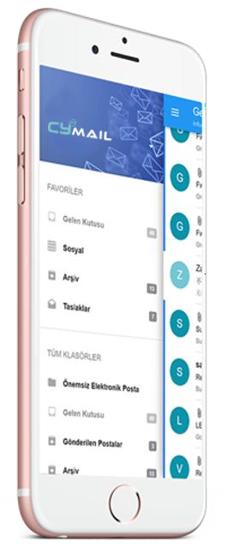


E-MAIL 2.0 Geleceğin E-posta Standardı
Sınırsıza yakın e-posta depolama kapasitesi, SSL/TSL güvenlik protokolleri destekli uçtan uca şifreleme, DNS Kayıt Yönetimi, WhoIs gizleme, alan adı park etme gibi hizmetleri ücretsiz içeren CyMAIL, tüm alan adlarınızı, kullanıcı hesaplarınızı yönetici konsolu üzerinden tek ekran yönetmenize olanak sağlayan gelişmiş bir e-posta servisidir.

Slide 61





PROBLEM
Patronlar e-postaların şirket dışına denetlenmeden gönderilmesini istemiyor!
ÇÖZÜM
Yönetici Onaylı E-posta Gönderimleri

Slide 62

PROBLEM
Rezervasyon/randevu süreçleri zaman kaybettiriyor
ÇÖZÜM
İnsanlarla yazışabilen, yapay zekaya
sahip e-posta hesapları.

Slide 63








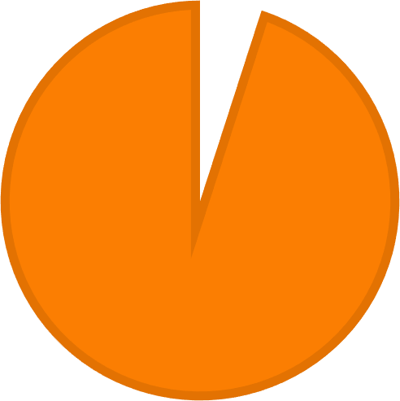
PAZAR HACMİ
(HACİM: 80 MİLYON HESAP)
Hotmail (%54) Gmail (%36) Yahoo (%3)
Diğer (%7)
Profesyonel/Ücretli E-posta (Premium) Ücretsiz E-posta (Freemium)
7%
3%
5%
36%
54%
95%

Slide 64

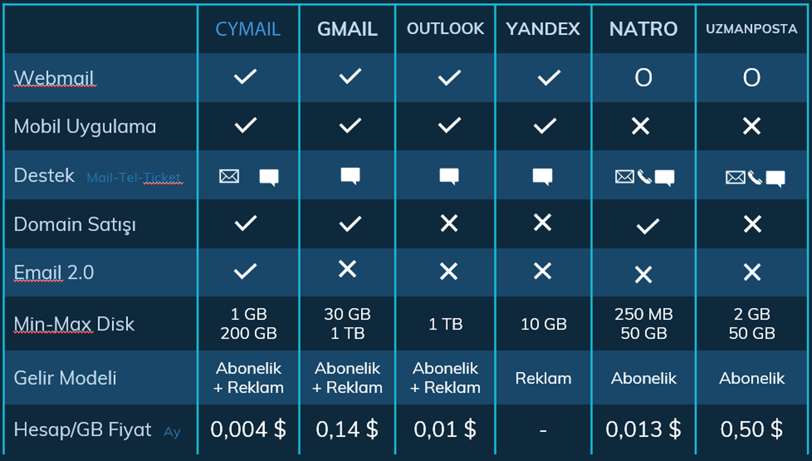
PAZAR HACMİ

Slide 65



NEDEN CyMAIL?
Teknolojisini kendi üreten e-posta servisi
Pazar lideri şirketin beyin takımı tarafından geliştirildi
Yüksek pazar hacmi
Türkiye’nin ilk ve tek yerli SaaS
e-posta hizmeti
Devlet teşvik
imkanları

Slide 66

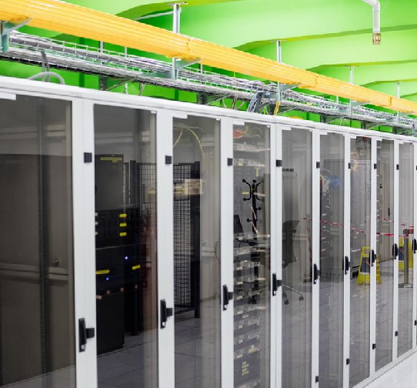


HİZMETLERİMİZ
Proje Bazlı Yazılım Geliştirme
Veri Merkezi Kurulum ve Bakımı
Sistem Entegrasyon ve
Kurulumu
Sistem ve Yazılım Optimizasyonu

Slide 67

SERTİFİKALARIMIZ
www.cypoint.com.tr

Slide 68
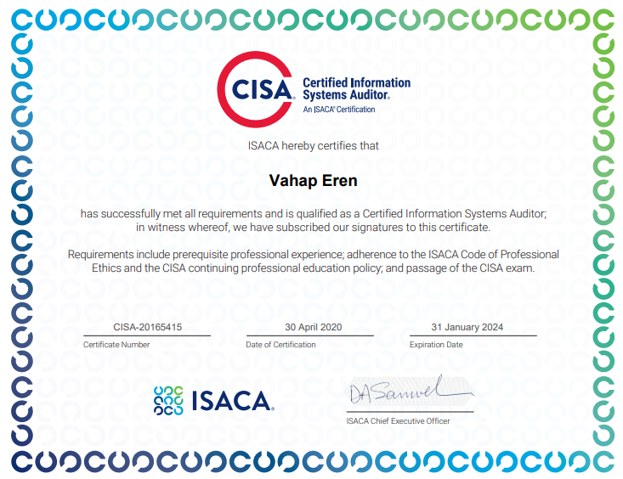

Slide 69


Slide 70
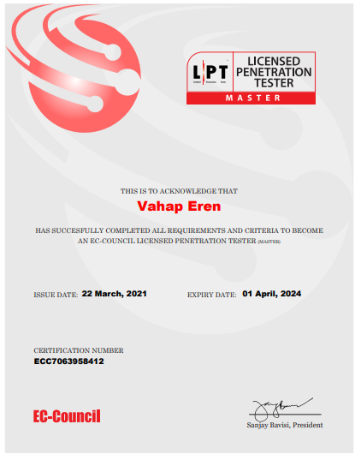

Slide 71


Slide 72
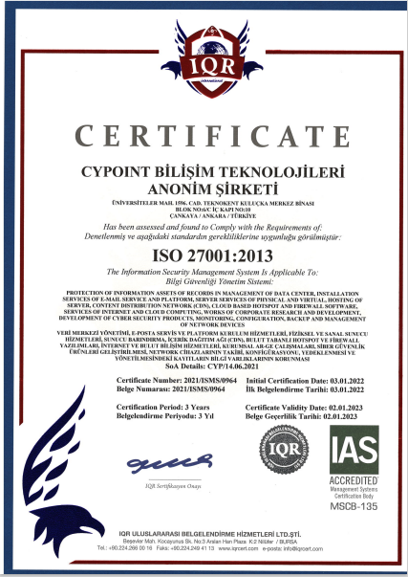

Slide 73
SAYGILARIMIZLA ARZ EDERİZ
www.cypoint.com.tr

